Slide 1
Construcción de autómatas finitos a partir de expresiones regulares
Miguel Rojas
Christopher Rodríguez
Alberto Wen

Slide 2
Autómatas finitos
Un autómata finito o máquina de estado finito es un modelo matemático de un sistema que recibe una cadena constituida por símbolos de un alfabeto y determina si esa cadena pertenece al lenguaje que el autómata reconoce.

Slide 3
Autómatas finitos
Éstos se definen mediante una quíntupla (E, Q, f, q0, F ) donde:
E: alfabeto de entrada.
Q: conjunto de estados; es conjunto finito no vacío.
f: función de transición. f(p,a)=q
q0 : (perteneciente a Q) estado inicial.
F : (perteneciente a Q) conjunto de estados finales o de aceptación.

Slide 4
Autómatas finitos - Clasificación
Los autómatas se pueden clasificar en:
Deterministas
Cada combinación (estado, símbolo de entrada) produce un solo estado.
No Deterministas
Cada combinación (estado, símbolo de entrada) produce varios estados y además son posibles las transiciones con λ.

Slide 5
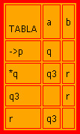
Autómatas finitos – representación
Los autómatas se pueden representar mediante tablas de transición o diagramas de transición. Tablas de transición: • Filas encabezadas por los estados( Q ) • Columnas encabezadas por los símbolos de entrada ( E )

Slide 6
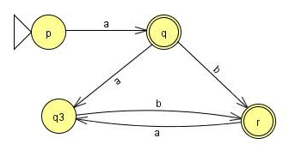
Autómatas finitos – Diagramas de transición
• Nodos etiquetados por los estados(Q) • Arcos entre nodos etiquetados con ( E ) • Q0 se señala con -> • El estado final se señala con * o con doble circulo

Slide 7
Expresiones regulares
Es un equivalente algebraico para un autómata.
• Utilizado en muchos lugares como un lenguaje para describir patrones en texto que son sencillos pero muy útiles.
• Pueden definir exactamente los mismos lenguajes que los autómatas pueden describir: Lenguajes regulares
• Ofrecen algo que los autómatas no: Manera declarativa de expresar las cadenas que queremos aceptar
Las expresiones regulares denotan lenguajes. Por ejemplo, la expresión regular: 01 ´ ∗ + 10∗ denota todas las cadenas que son o un 0 seguido de cualquier cantidad de 1’s o un 1 seguido de cualquier cantidad de 0’s.

Slide 8
Construcción de autómatas finitos a partir de expresiones regulares

Slide 9
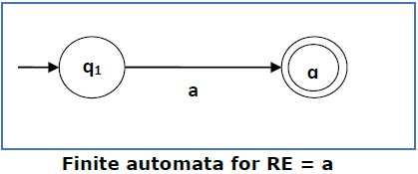
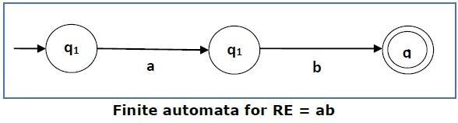
Algoritmo de Thompson
Concatenación

Slide 10
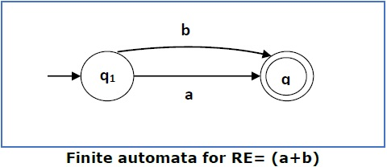
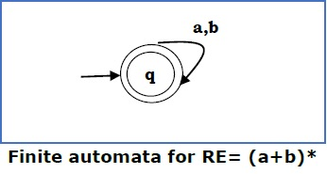
Disyunción
Clausura

Slide 11
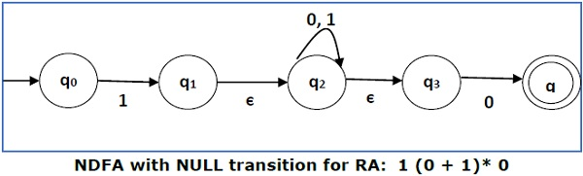
Ejemplo
Problema
Convierta la siguiente RE en su equivalente NDFA - 1 (0 + 1) * 0
Solución
Concatenaremos tres expresiones "1", "(0 + 1) *" y "0"

Slide 12
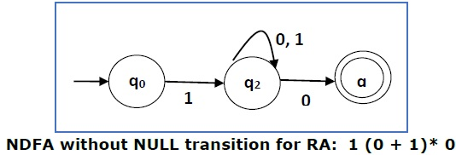
Ejemplo
Ahora removemos las transiciones ε. Al final nos queda:

